Slide 1
STL入门
和一点点c++

Slide 2
课堂目标
一点c++
sort
vector
set
map
stack
queue
priority_queue
的一些最最最基本的东西

Slide 3
sort()
template <class RandomAccessIterator>
void sort (RandomAccessIterator first, RandomAccessIterator last);
template <class RandomAccessIterator, class Compare>
void sort (RandomAccessIterator first, RandomAccessIterator last, Compare comp);
例题uva10474

Slide 4
vector
头文件 <vector>
一定要掌握的部分：
push_back()
clear()
begin() end()
size()
前向星存图
例题 uva101

Slide 5

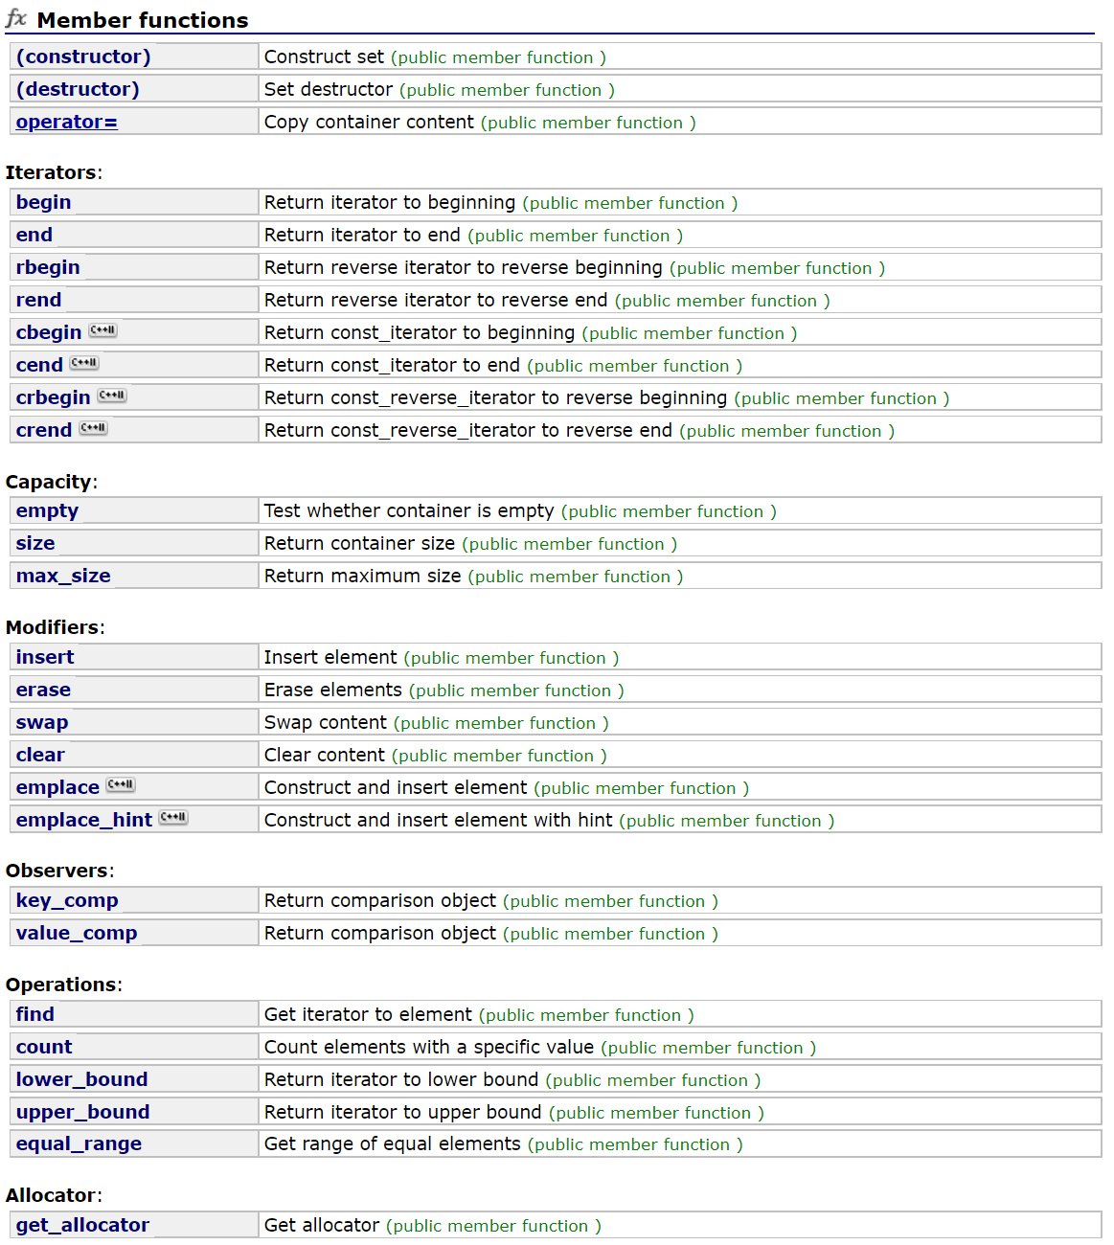
set
头文件 <set>
一定要掌握的部分：
insert()
count()
begin() end()
size()
例题 uva10815

Slide 6
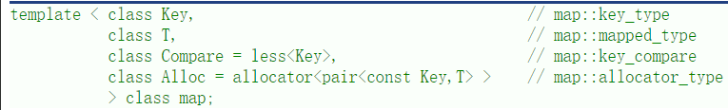
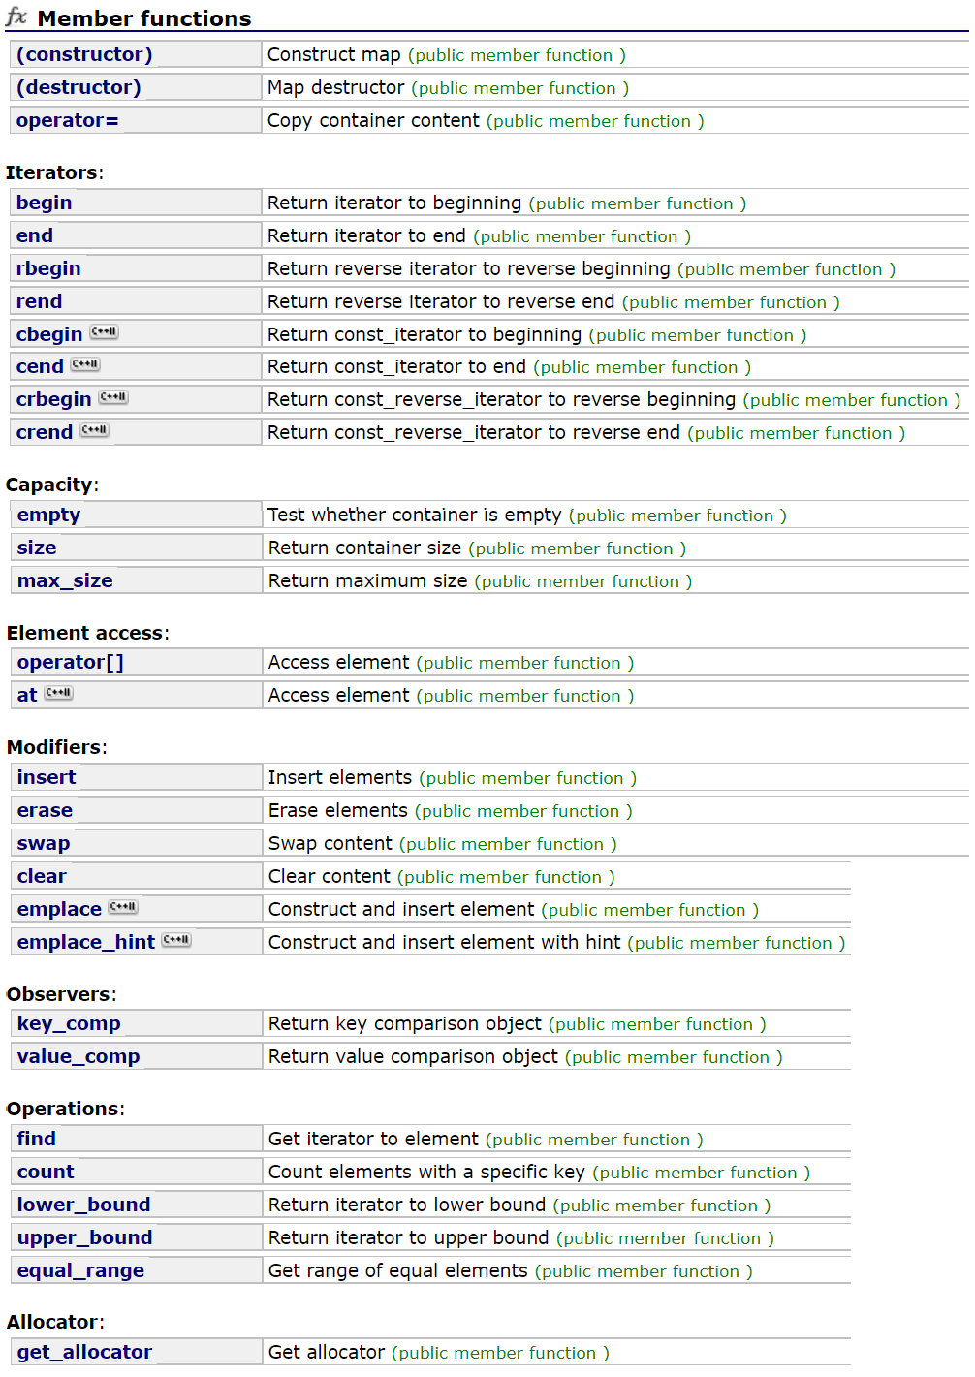
map
头文件<map>
一定要掌握的部分：
count()
push()
begin() end()
例题 uva136

Slide 7
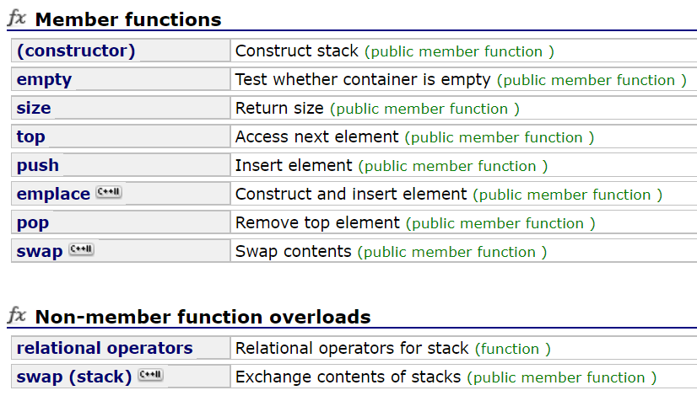
stack
头文件 <stack>
一定要掌握的部分：
empty()
top()
push()
pop()
例题 uva12096

Slide 8
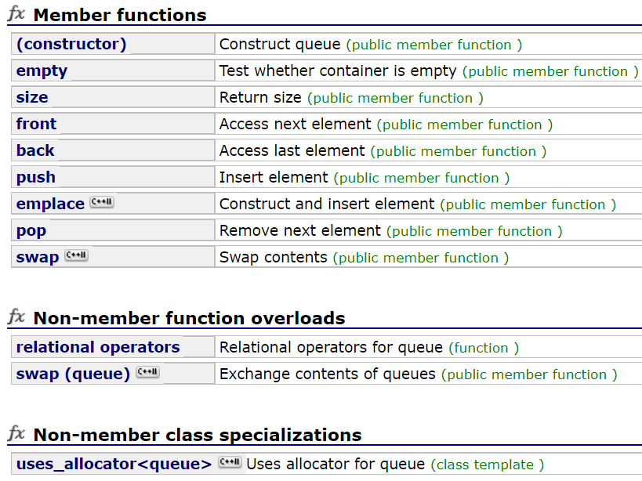
queue
头文件 <queue>
一定要掌握的部分：
empty()
front()
back()
push()
pop()
例题 uva540

Slide 9
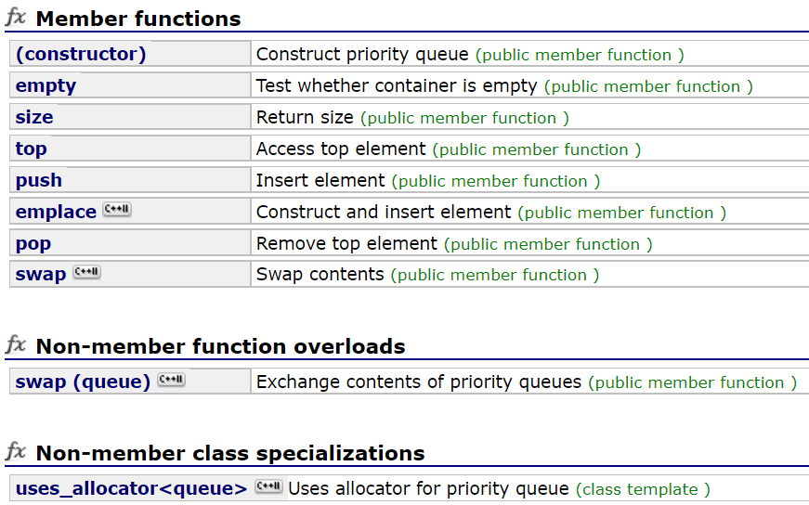
priority_queue
头文件 <queue>
一定要掌握的部分：
empty()
top()
push()
pop()
例题 uva136

Slide 10
